Slide 1
THO7 - Opdracht 1
Lars Veenendaal en Mitchell Werensteijn – TIV2A

Slide 2
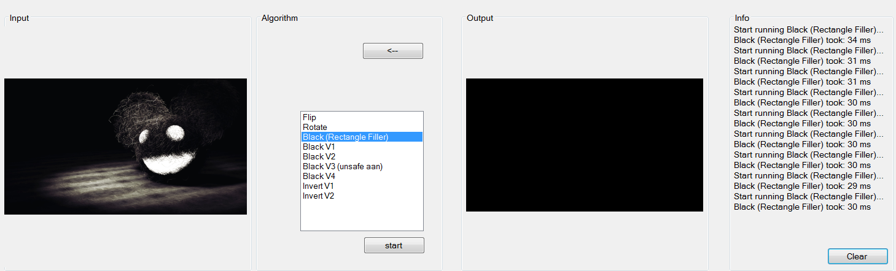
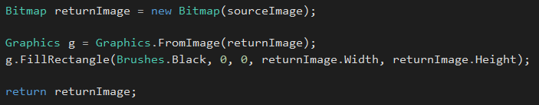
Zwart maken - FillRect
Onze snelste oplossing is het vullen van de bitmap met de functie FillRectangle van klasse Graphics.
Duurt ongeveer 30 ms bij een plaatje van 1920x1080.

Slide 3
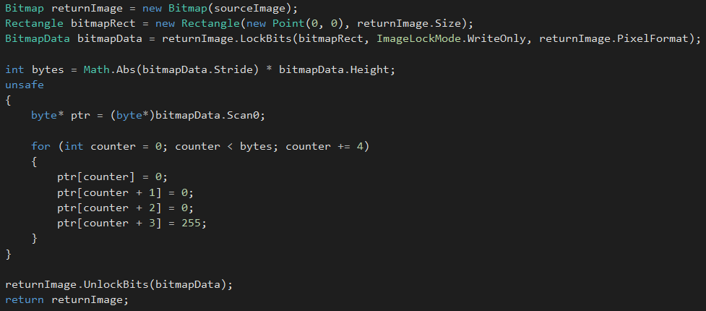
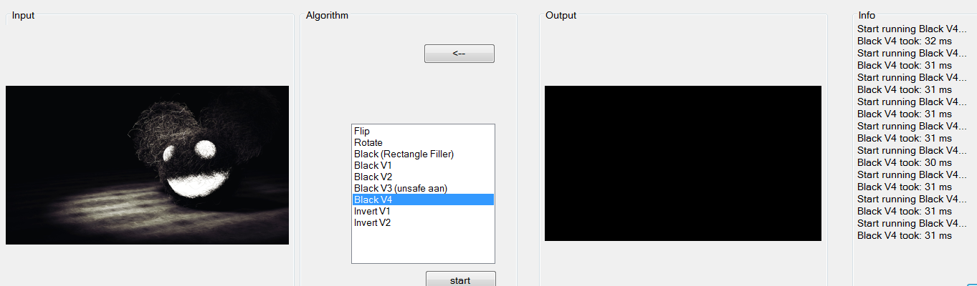
Zwart maken - LockBits
Pixels vastzetten in het geheugen.
Duurt ongeveer 31 ms
bij een afbeelding van 1920x1080 pixels.

Slide 4
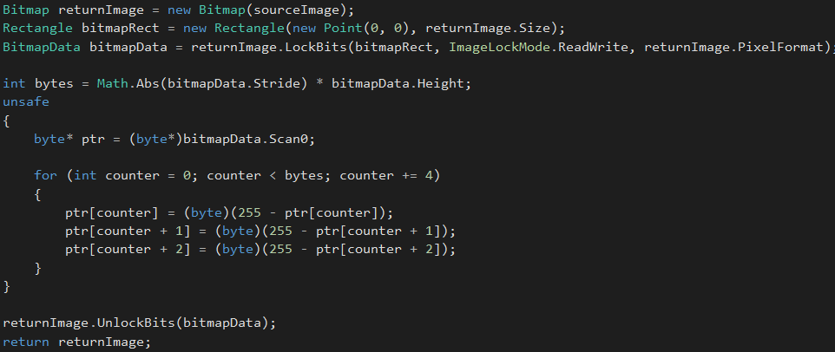
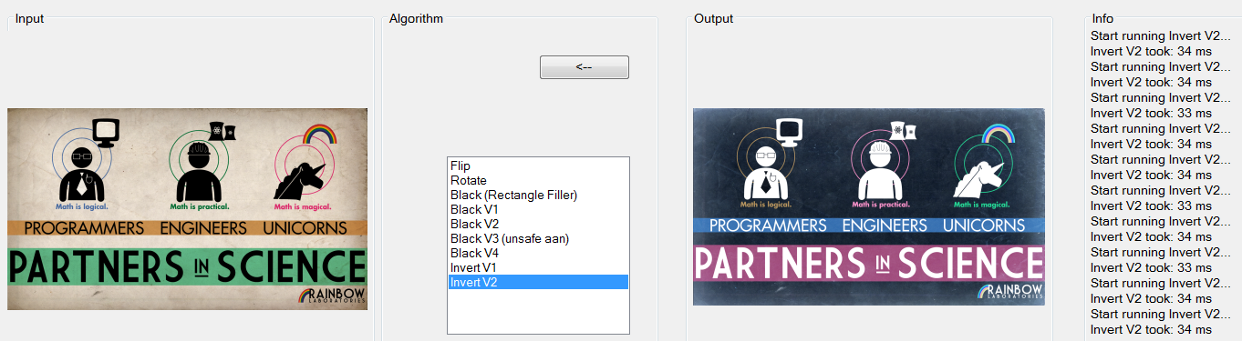
Inverten, maakt gebruik van LockBits.
Duurt gemiddeld 34 ms
bij een afbeelding van
1920x1080 pixels.

